Slide 1



Степная сельская
библиотека
Что интересного
в июне
мероприятия
с 1 по 30 июня
2023г.

Slide 2





В библиотеке пройдут
мероприятия:
Международный день защиты детей
«Танцы, песни, дружба - вот, что детям нужно!»
Праздник
_в_15:00 ч.
День символов Краснодарского края
«В символах наших – мудрость веков»
видео онлайн презентация
«Читальный зал под открытым небом»
Громкие чтения_в_15:30 ч.
2023г.

Slide 3



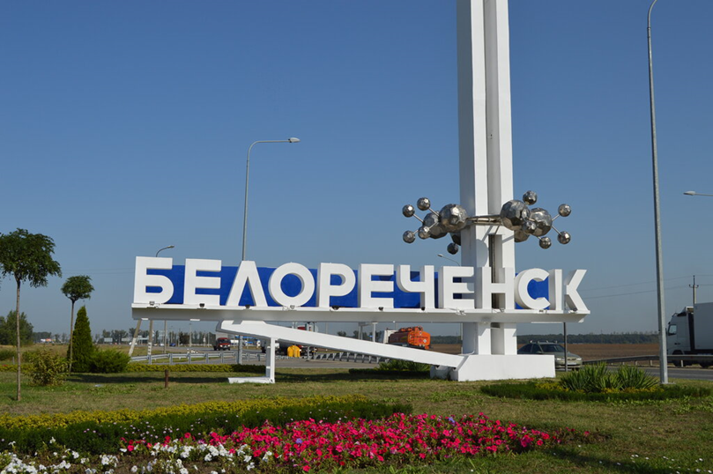

03.06
99 лет со дня образования Белореченского района
06 июня 1924 г.
«С Днем рожденья, Белореченск»
Видео онлайн открытка - поздравления
04.06
«Эта удивительная природа», экологические зарисовки в произведениях Е. Чарушина и В. Бианки»
5 июня - Всемирный день защиты окружающей среды
презентация_в_ 16-00
2023г.

Slide 4

5 июня
К Пушкинскому дню России
«Мир сказок, прозы и стихотворений – все это Пушкина великий гений» книжно-иллюстрированная выставка, к Пушкинскому дню России, 6 июня
Ко Дню русского языка – 6 июня «Знаешь ли ты русский язык?»
Литературная игра
_в_15-30
2023г.

Slide 5
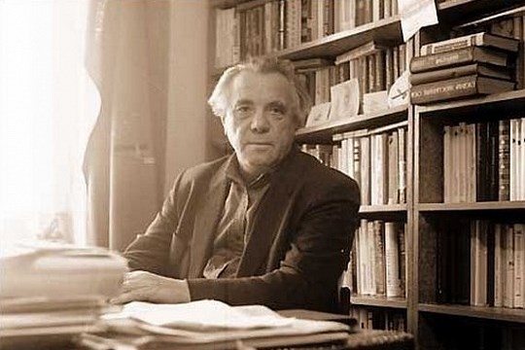
10.06
ТКО информирование
«Мир без отходов! Как в него попасть?» листовка
09.06
к 100 летию Астафьева В.П.
"Писатель Красноярья: жизнь и творчество"
Литературный час
_в_ 16-00
2023г.

Slide 6

11.06
«Правила поведения на воде» -
"Азбука безопасности" виде ожурнал
12.06
к Дню России
«Этой силе есть имя – Россия» патриотический час
_в_15-30
2023г.

Slide 7

18.06
17.06
«Где дым, там и огонь»
беседа, просмотр презентации с загадками.
Познакомить детей с основными причинами возникновения пожаров в быту и в лесу.
_в_ 16-00
«Детский» закон»
конкурс рисунков на асфальте
_в_ 16-00
2023г.

Slide 8

23.06
к Международному Олимпийскому дню
«Сила здоровья» информационный стенд
22.06
«День памяти и скорби»
«Патриотический вестник» - вестник онлайн
2023г.

Slide 9



26.06
к Международному дню борьбы со злоупотреблением наркотическими средствами и их незаконным
«Сохрани свое завтра»
видео презентация
25.06
к Дню дружбы и единения славян
«Русская православная культура»
книжно-иллюстрированная выставка
2023г.

Slide 10

26.06
28.06
Международный день борьбы со злоупотреблением наркотическими средствами и их незаконным оборотом
«Вредным привычкам - книжный заслон»
выставка-предупреждение
к Дню молодежи в России
«Молодость, ты прекрасна»
презентация
_в_ 17-00
2023г.

Slide 11


29.05
День партизан и подпольщиков
«История одного подвига»
Видео презентация
_в_ 16-00
2023г.

Slide 12
МЫ ЖДЕМ ВАС!
по адресу: п. Степной, ул. Энгельса 13
Часы работы:
с 10-00 до 18-00,
перерыв с 13-00 до 15-00,
выходной - вторник

